Slide 1

МИНИСТЕРСТВО ЦИФРОВОГО РАЗВИТИЯ СВЯЗИ И МАССОВЫХ КОММУНИКАЦИЙ РОССИЙСКОЙ ФЕДЕРАЦИИ
Ордена Трудного Красного Знамени федеральное государственное бюджетное образовательное учреждение высшего образования
Московский технический университет связи и информатики
(МТУСИ)
ПРЕЗЕНТАЦИЯ
На тему: Средневековые представления об ответственности в трудах патристики и схоластики
Направление подготовки:
09.03.01 – " Информатика и вычислительная техника
Выполнили:
Николашин И.Ю., Лаптев К.С, Лебедев И.М.
студенты 1 курса,
группы БВТ 2351
очно-заочная форма обучения
Преподаватель: ​
__________________________
Москва 2024

Slide 2

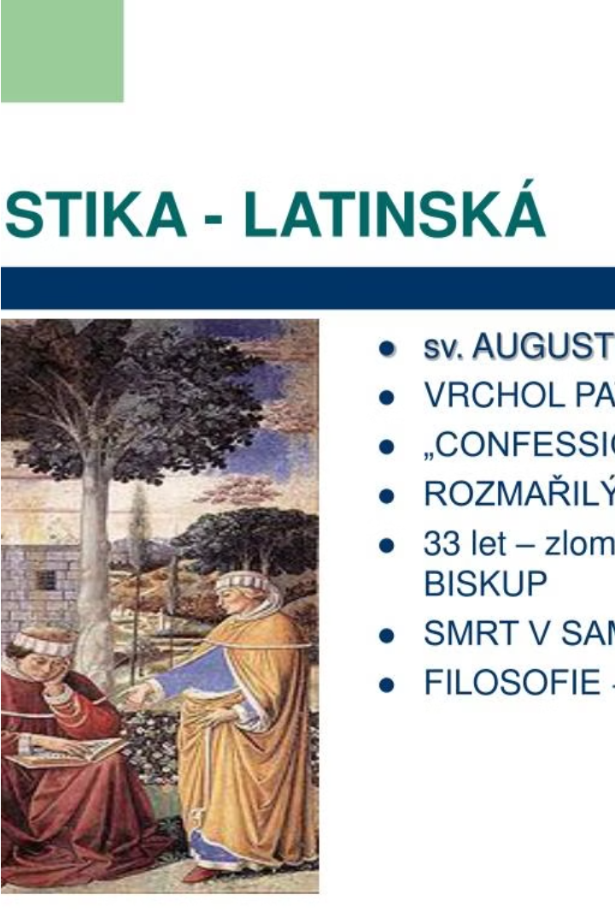
Патристика и схоластика
Патристика и схоластика — это два ключевых направления в развитии христианской философии и теологии в средние века, каждое из которых имеет свои характерные черты и периоды развития.

Slide 3
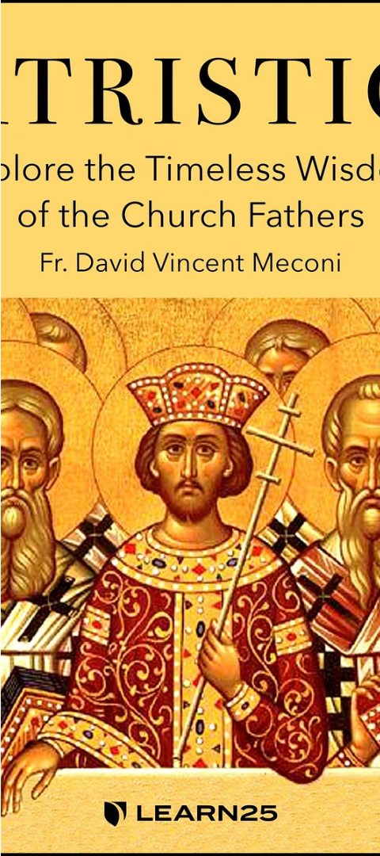
Патристика: Философское мышление
1
Источник истины
Мыслители обращаются к Библии как к полному своду истин, сообщенных людям Богом.
Они считают, что Библия является источником мудрости и руководством для правильного понимания мира и человеческой жизни.
Она служит основой для формулировки философских концепций и принципов.
2
Принципы патристики
Важные принципы включают теоцентризм, креационизм, провиденциализм, персонализм и ревеляционизм.
Теоцентризм подчеркивает Бога как центр всего сущего и основу всех истин.
Креационизм утверждает, что мир был создан Богом и отражает Его великолепие и мудрость.
Провиденциализм подразумевает, что Бог заботится о мире и руководит его развитием.
Персонализм признает ценность и достоинство каждой личности, созданной по образу и подобию Божьему.
Ревеляционизм утверждает, что Бог раскрывает Себя и Свои истины человеку через откровение.

Slide 4
Схоластика: Рационализация реальности
Идеи схоластики
Проблема соотношения миров
Схоластика стремится включить в обиход философствования наследие языческой античности.
Разум и вера должны находиться в гармоническом единстве друг с другом.
Схоластики исследуют отношения между различными аспектами реальности, включая природу Бога, человека и мира.
Она основывается на идее о том, что истина может быть обнаружена путем разумного анализа и рассуждения.
Они стремятся найти баланс между разумом и верой, чтобы понять и объяснить мир в его целостности.
Схоластики верят, что разум и вера должны сочетаться, чтобы достичь полноты понимания мира.

Slide 5
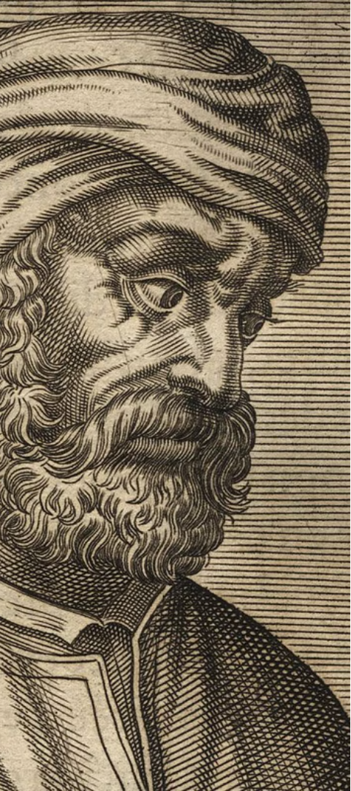
Роль Тертуллиана
1
Противник философии
2
Тезис Тертуллиана
Тертуллиан считал философию абсолютно чуждой христианству. Он считал, что философия и христианство не могут сосуществовать, так как они имеют разные истоки и цели.
Тертуллиан формулировал тезис "Верую, ибо абсурдно" ("credo quia absurdum"), который отражает его приверженность данному тезису.
Он верил, что христианская вера является абсурдной для человеческого разума, так как противоречит обычному опыту и здравому смыслу.
Он утверждал, что философия является лишь человеческим размышлением, основанным на чувственном опыте, тогда как христианство основано на откровении Бога.
Однако он считал, что эта вера является истинной, так как основана на откровении Бога.

Slide 6
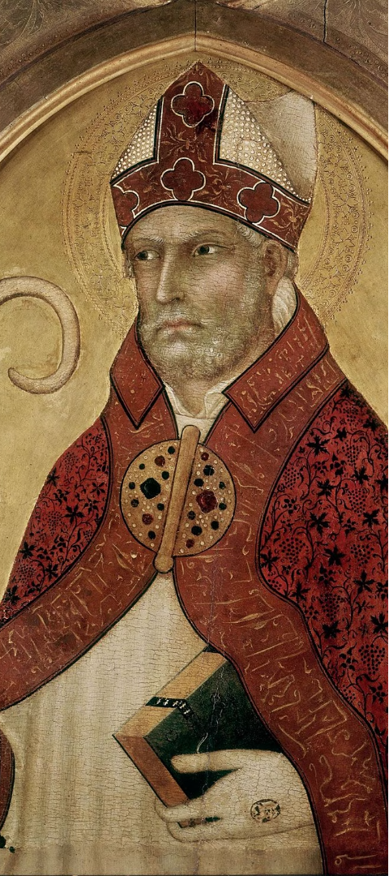
Роль и значение философии Аврелия Августина
1
Идеи Августина
2
Проблема происхождения греха
Идеи креационизма, богоподобности и греховности человека, спасения и откровения.
Зло в мире напрямую связано с грехом и возникает из-за недостатка добра.
Августин разрабатывал концепцию креационизма, согласно которой мир был создан Богом и подчиняется его воле.
Августин рассматривал вопрос о происхождении греха и пришел к выводу, что грех в мире возникает из-за недостатка добра.
Он также утверждал, что человек создан по образу Бога и обладает божественными свойствами.
Он считал, что Бог создал мир совершенным, но первые люди, Адам и Ева, совершили грехопадение, в результате чего в мире появилось зло и страдания.
Августин также рассматривал вопросы греховности человека, спасения и откровения, отстаивая идею, что только через веру и благодать человек может быть спасен.
Августин считал, что только через веру и покаяние человек может преодолеть грех и достичь спасения.

Slide 7
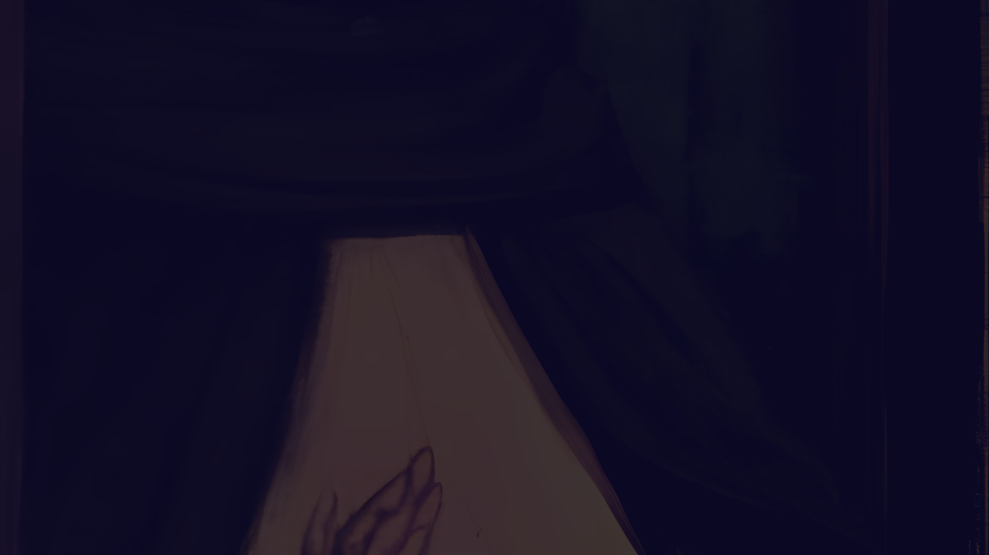
Роль и значение философии Альберта Великого
1
Введение аристотелизма
2
Познание реальности
Альберт Великий внёс аристотелизм в контекст христианской мысли.
Познание реальности в философии Альберта Великого двойственно.
Он восстановил и распространил работы Аристотеля, считая их полезными для развития христианской философии.
Согласно его учению, существуют две сферы познания: вещи в себе и область благословенного.
Альберт Великий утверждал, что аристотелевская философия и христианство могут быть совместимыми и взаимодополняющими.
Вещи в себе - это материальный мир, который можно познать с помощью разума и опыта.
Область благословенного - это духовная сфера, которая познается через веру и откровение.

Slide 8

Роль и значение философии Фомы Аквинского
1
Доказательства существования Бога
2
Проблема познания
Вера и разум одновременно участвуют в процессе познания.
Фома Аквинский выдвинул пять собственных доказательств существования Бога.
Фома Аквинский утверждал, что вера не противоречит разуму, а дополняет его и помогает лучше понять истины о мире и Боге.
Эти доказательства основываются на различных аспектах реальности, таких как движение, причинность и необходимость.
Он считал, что разум и вера должны работать вместе, чтобы достичь полноты понимания истины.
Они предлагают логические рассуждения, которые подтверждают существование высшего существа.
3
Философия и мораль
Фома Аквинский также обратил внимание на взаимосвязь между философией и моралью.
Он утверждал, что философия должна помогать людям принимать морально правильные решения и следовать добродетельным принципам.
Он разработал концепцию "естественного закона", основанного на разуме и природе человека, который должен быть основой для морального поведения.

Slide 9
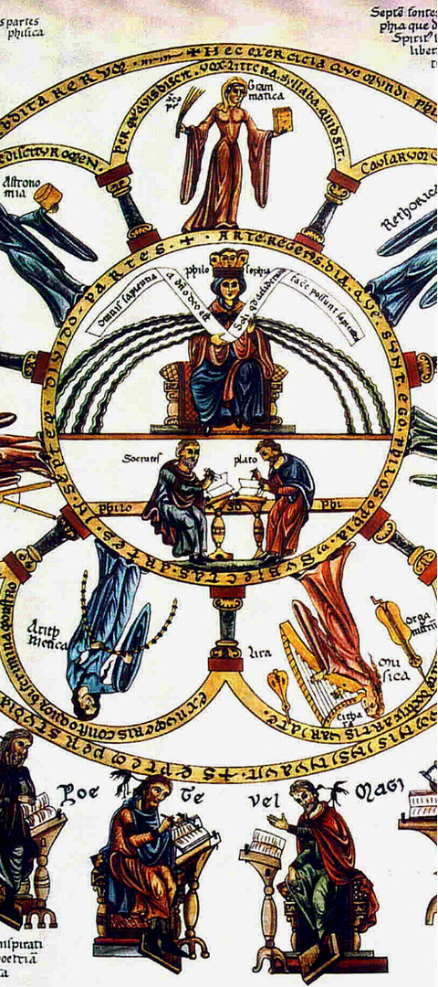



Философия в средневековье
Патристика
Борьба с язычеством и пропаганда этико-религиозной доктрины.
Схоластика
Рационализация окружающей действительности.
Философия Тертуллиана
Противостояние философии и приверженность тезису "Верую, ибо абсурдно".

Slide 10
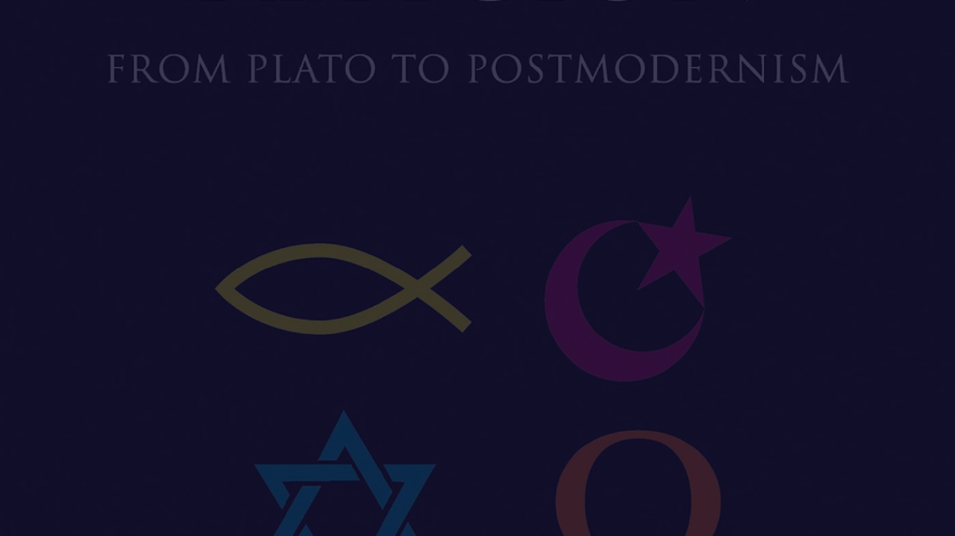
Философия и религия
Божественная ответственность
Грех и кара
Справедливость и милосердие
Существует понятие греха, как нарушения божественного закона.
Перед Богом каждый человек несет ответственность за свои поступки.
Акцент делался и на справедливости, и на милосердии.
Грех - это нарушение божественного закона, которое приводит к каре или наказанию.
Философия и религия подчеркивают важность справедливости и милосердия в отношениях между людьми и перед Богом.
Божественная ответственность - это понятие, которое указывает на то, что каждый человек несет ответственность перед Богом за свои поступки.

Slide 11
Спасибо за внимание!

